Slide 1


INSA STRASBOURG — SPÉCIALITÉ TOPOGRAPHIE
Projet de Fin d'Études — Soutenance du 24 septembre 2026
Traitement automatisé et versement
des archives foncières sur Géofoncier
au sein d'un cabinet de Géomètre-Expert
Vision par ordinateur, modèles de langue légers, fiabilisation et intégration API REST
CANDIDAT
Adrien TRAVAILLÉ
Élève-ingénieur Topographe
INSA Strasbourg — Promo 2026
ENCADREMENT
Mathieu KOEHL
Directeur du PFE
Enseignant-chercheur INSA
Laboratoire ICube (TRIO)
ENTREPRISE D'ACCUEIL
Cabinet GEO-SIAPP
Tuteur : Gaëtan HAGUE
Géomètre-Expert Associé
Aubenas (Ardèche)
Notes:
Monsieur le Président du jury, mesdames et messieurs les membres du jury.
J'ai le plaisir de vous présenter aujourd'hui mes travaux de Projet de Fin d'Études intitulé : Traitement automatisé et versement des archives foncières sur Géofoncier au sein d'un cabinet de Géomètre-Expert.
Ce projet a été réalisé de février à juillet 2026 au sein du cabinet GEO-SIAPP à Aubenas, en Ardèche, sous la direction de M. Mathieu Koehl et le tutorat de M. Gaëtan Hague.

Slide 2
PLAN DE LA PRÉSENTATION
Sommaire
1
2
3
4
Introduction
& Contexte
Analyse
Métier & Données
État
de l'Art
Architecture
& Pipeline
5
6
7
8
Validation
& Résultats
Intégration
Géofoncier
Limites
& Perspectives
Conclusion
Notes:
Voici le plan de ma présentation, organisé en 8 chapitres fidèles à mon mémoire.
Je commencerai par le contexte et la structure d'accueil, puis je détaillerai l'analyse du métier et des données, avant de présenter l'état de l'art des technologies mobilisées.
J'entrerai ensuite dans le cœur technique avec l'architecture du pipeline, puis les résultats de validation et la démonstration vidéo.
Je terminerai par l'intégration à l'API Géofoncier, les limites du projet et la conclusion.

Slide 3
Comment automatiser le traitement et le versement
de 50 ans d'archives foncières manuscrites sur Géofoncier ?
1
2
3
Registres illisibles
Communes inconnues
Versement 100% manuel
Les actes fonciers manuscrits cumulent abréviations, encre fanée et écriture cursive.
Des noms de communes abrégés (ex. La Chap./A.) sont incompréhensibles hors contexte ardéchois.
Chaque dossier nécessite 15 à 30 min de recherche et une saisie manuelle sur Géofoncier.
Réponse : un pipeline IA local — OCR, NER, VLM et API REST — sans données en cloud, entièrement déployable au cabinet.
3 / 35
Notes:
La problématique centrale de ce PFE est la suivante :
Comment automatiser le traitement et le versement de 50 ans d'archives foncières manuscrites sur Géofoncier ?
Trois obstacles concrets rendent cette tâche difficile :
Premier obstacle : les registres sont manuscrits, avec des abréviations, une encre parfois fanée et une écriture cursive qui résiste aux OCR classiques.
Deuxième obstacle : des noms de communes abrégés — comme La Chap./A. pour La Chapelle-sous-Aubenas — sont incompréhensibles pour quelqu'un qui ne connaît pas l'Ardèche.
Troisième obstacle : sans outil, chaque dossier nécessite 15 à 30 minutes de recherche physique puis une saisie manuelle sur Géofoncier.
Ma réponse est un pipeline IA entièrement local : OCR pour la lecture, NER pour l'extraction sémantique, VLM pour l'arbitrage en cas d'ambiguïté, et une API REST pour le versement automatisé.

Slide 4
CHAPITRE 1
Introduction & Contexte
Structure d'accueil, cadre légal et besoins du cabinet GEO-SIAPP
4 / 35

Slide 5
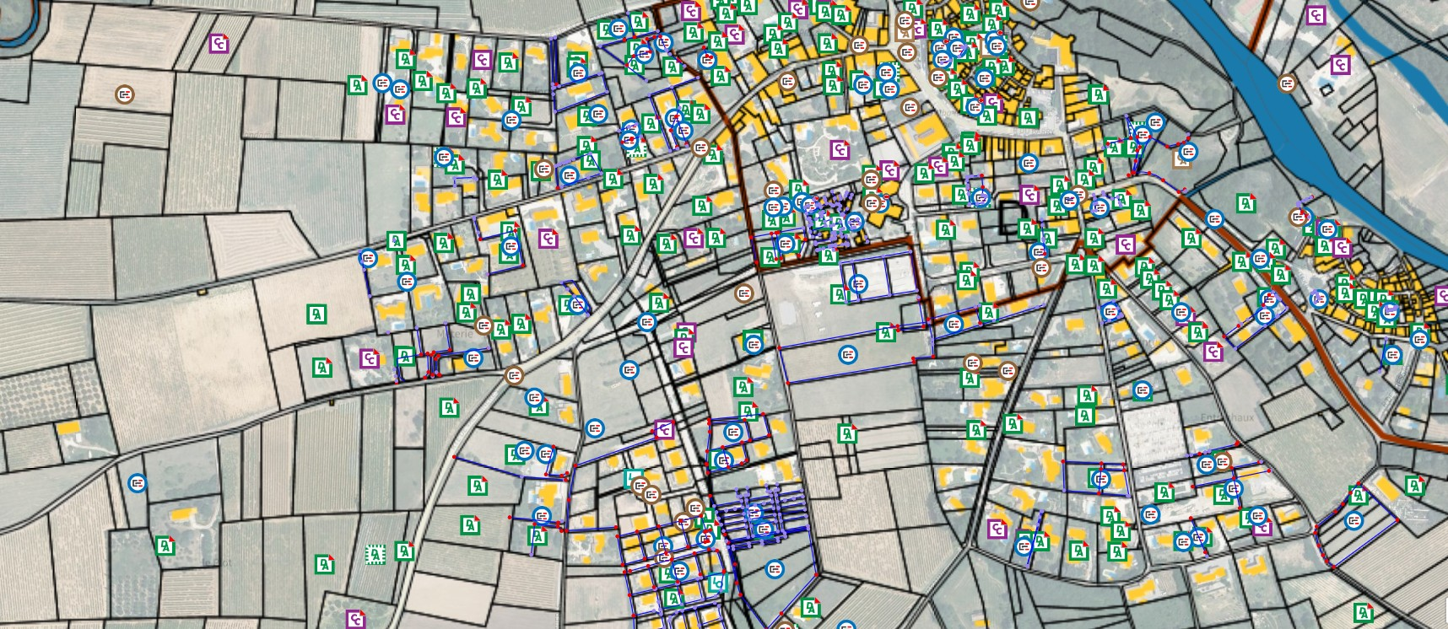
1. INTRO
2. MÉTIER
3. ÉTAT ART
4. ARCHI
5. VALID.
6. INTÉGR.
7. LIMITES
8. CONCL.
1.1 Structure d'accueil
1.2 Cadre légal
1.3 Contexte & Besoins
CHAPITRE 1 — INTRODUCTION
Le Cabinet GEO-SIAPP : une structure ardéchoise aux archives étendues
Profil du cabinet
PASTILLES D'INTERVENTION GÉOFONCIER — AUBENAS
DEPUIS 1992
• Fondé en 1992, siège à Aubenas
Société de géomètres-experts couvrant l'Ardèche et la Drôme via 4 agences.
• 4 agences : Aubenas, Pierrelatte, Vallon-Pont-d'Arc, Guilherand-Granges
Territoire rural étendu imposant une forte proximité avec les propriétaires.
• Missions : foncier, urbanisme, ingénierie VRD, drone & laser 3D
Équipe pluridisciplinaire d'une quinzaine de collaborateurs dont plusieurs géomètres-experts.
Mission confiée : 6 mois de stage — février à juillet 2026 (siège Aubenas)
Le patrimoine d'archives
23 600 DOSSIERS
• Rachats successifs d'études locales
Chaque acquisition intègre les collaborateurs et l'intégralité des fonds d'archives physiques.
• Fonds historique : 1959 à 2007
Près de 23 600 dossiers à Aubenas, non numérisés, conservés en sous-sol.
• Objectif du PFE
Concevoir un outil automatisé pour extraire et verser ces dossiers sur Géofoncier.
Vue du registre de bornages sur le territoire du cabinet (source : GéofoncierEXPERT)
4 Agences
MAILLAGE
Ardèche / Drôme
23 600
DOSSIERS
Fonds non numérisés
1959–2007
PÉRIODE
48 ans d'archives
Enjeu : valoriser 50 ans d'histoire foncière encore dormante
5 / 35
Notes:
Pour débuter, je vous présente la structure d'accueil : le cabinet GEO-SIAPP, fondé en 1992 à Aubenas.
Avec ses 4 agences, le cabinet couvre l'Ardèche et la Drôme. Il réalise des missions de foncier, d'urbanisme, d'ingénierie VRD ainsi que des levés drone et scanner laser.
Au fil des acquisitions de cabinets locaux, GEO-SIAPP a hérité d'un fonds d'archives considérable : près de 23 600 dossiers pour le seul site d'Aubenas, couvrant de 1959 à 2007.
Ces dossiers, conservés physiquement en sous-sol, ne sont pas numérisés. C'est précisément l'objectif qui m'a été confié pour ce PFE de 6 mois.

Slide 6
1. INTRO
2. MÉTIER
3. ÉTAT ART
4. ARCHI
5. VALID.
6. INTÉGR.
7. LIMITES
8. CONCL.
1.1 Structure d'accueil
1.2 Cadre légal
1.3 Contexte & Besoins
CHAPITRE 1 — INTRODUCTION
Cadre légal et contexte opérationnel : pourquoi ce projet est urgent
Le cadre légal de la profession
Le besoin opérationnel
LOI 1946
BESOIN MÉTIER
• Loi n° 46-942 du 7 mai 1946
Monopole légal du géomètre-expert pour la délimitation de la propriété privée.
• Décret n° 96-478 — Art. 55
Obligation de conservation minimale 30 ans. Actes opposables aux tiers.
• Article 646 du Code civil
Si une limite a déjà été fixée, le bornage doit se fonder sur l'acte antérieur.
• 15 à 30 min par dossier
Retrouver une pochette dans les archives physiques prend entre 15 et 30 minutes, sans certitude.
• Géofoncier non alimenté
Les pastilles Géofoncier ne reflètent pas les actes anciens du cabinet tant qu'ils ne sont pas versés.
• Sollicitations des confrères
D'autres cabinets demandent régulièrement copie des anciens plans.
La recherche d'antériorité sur Géofoncier est une obligation légale avant toute intervention.
Bénéfice : accès instantané au dossier + alimentation du portail national
Art. 646
CODE CIVIL
Antériorité obligatoire
30 min
RECHERCHE PHYSIQUE
Coût par dossier
GEODEMAT
LIMITE DGFIP
N'inclut pas les archives privées
Opération GEODEMAT (DGFiP, 2021) : numérise les DMPC fiscaux depuis 1956 — mais sans accès aux plans ni PV de bornage, qui restent dans les cabinets. L'angle mort des archives privées reste entier.
6 / 35
Notes:
Le cadre légal impose deux choses au géomètre-expert.
Premièrement, la loi de 1946 lui confère le monopole de la délimitation de la propriété. Ses actes sont opposables aux tiers.
Deuxièmement, l'article 646 du Code civil interdit de rebouger une borne déjà fixée sans retrouver l'acte antérieur.
Ce qui signifie qu'avant chaque bornage, le géomètre doit consulter Géofoncier et ses archives. Sans numérisation, cette recherche prend 15 à 30 minutes dans les sous-sols du cabinet.
L'État mène l'opération GEODEMAT avec la DGFiP pour numériser les DMPC fiscaux — mais cette opération ne donne pas accès aux plans ni aux PV de bornage, qui restent la propriété exclusive des cabinets.
Il y a donc un angle mort complet sur les archives privées que ce PFE vise à combler.

Slide 7
CHAPITRE 2
Analyse Métier & Données
Cadastre, API Géofoncier, fonds d'archives SIAPP et registres manuscrits
7 / 35

Slide 8
1. INTRO
2. MÉTIER
3. ÉTAT ART
4. ARCHI
5. VALID.
6. INTÉGR.
7. LIMITES
8. CONCL.
2.1 Cadastre & Propriété
2.2 API Géofoncier
2.3 Fonds SIAPP
2.4 Registres & Filiation
CHAPITRE 2 — ANALYSE MÉTIER & DONNÉES
Cadastre et propriété foncière : deux systèmes distincts
Cadastre vs propriété foncière
Géofoncier : le registre national
DISTINCTION CLÉ
OGE 2011
• Le cadastre : outil fiscal, non opposable
Géré par la DGFiP, il identifie les parcelles à des fins d'imposition. Il ne constitue pas un titre de propriété.
• Propriété foncière : définie par les actes
La limite réelle est fixée par le PV de bornage signé d'un géomètre-expert. C'est le seul document opposable.
• Divergences fréquentes
Entre cadastre et réalité terrain, des erreurs historiques existent — justifiant l'existence de Géofoncier.
• Portail Géofoncier (Ordre des GE)
Créé par l'OGE, Géofoncier recense toutes les interventions foncières sous forme de pastilles géolocalisées.
• Obligation de versement des actes
Depuis 2011, tout acte signé doit être versé sur Géofoncier. Les actes antérieurs restent une lacune.
• Interface GéofoncierEXPERT
Accès réservé aux géomètres-experts pour verser et consulter les dossiers. API REST disponible.
Géofoncier réconcilie les deux en centralisant les actes de bornage.
L'API REST de Géofoncier permet l'automatisation du versement.
DGFiP
GESTIONNAIRE CADASTRE
Usage fiscal uniquement
OGE
GESTIONNAIRE GÉOFONCIER
Ordre des GE
2011
OBLIGATION DE VERSEMENT
Actes postérieurs
API REST
VERSEMENT AUTOMATISÉ
JWT + Swagger
8 / 35
Notes:
Avant d'entrer dans la technique, il faut comprendre la distinction fondamentale entre cadastre et propriété foncière.
Le cadastre, géré par la DGFiP, est un outil fiscal. Il identifie les parcelles pour calculer l'impôt. Il ne constitue pas un titre de propriété et n'est pas opposable en justice.
La limite réelle, juridiquement opposable, est fixée par le procès-verbal de bornage signé par un géomètre-expert.
C'est pour réconcilier ces deux systèmes que l'Ordre des géomètres-experts a créé Géofoncier. Depuis 2011, tout acte de bornage doit y être versé. Mais les actes antérieurs à 2011 restent une lacune que ce PFE vise à combler pour le cabinet GEO-SIAPP.

Slide 9
1. INTRO
2. MÉTIER
3. ÉTAT ART
4. ARCHI
5. VALID.
6. INTÉGR.
7. LIMITES
8. CONCL.
2.1 Cadastre & Propriété
2.2 API Géofoncier
2.3 Fonds SIAPP
2.4 Registres & Filiation
CHAPITRE 2 — ANALYSE MÉTIER & DONNÉES
L'API Géofoncier et la caractérisation du fonds SIAPP
API Géofoncier : protocole de versement
Le fonds d'archives GEO-SIAPP
REST / JWT
23 600 DOSSIERS
• API REST documentée sous Swagger
Le portail GéofoncierEXPERT expose des endpoints REST pour créer, lire et mettre à jour les dossiers.
• Authentification JWT (token 1h)
Chaque session nécessite un token JWT signé. Le script renouvelle le token automatiquement.
• Structure du versement JSON
Le payload attend 5 champs obligatoires : commune INSEE, date, surface, nature de l'opération et type d'acte.
• 23 600 dossiers sur le seul site d'Aubenas
Pochettes physiques contenant : plans calque/mylar, PV de bornage, devis, annexes cadastrales.
• 4 types de documents identifiés
Plans DAO (vectoriels), DMPC scannés, registres manuscrits et pièces annexes diverses.
• Registres : le cas le plus difficile
Pages manuscrites multi-opérations, souvent une page = plusieurs affaires différentes sur une même commune.
Endpoint principal : POST /api/v2/affaires — authentification Bearer Token.
Priorité traitement : les registres manuscrits (plus denses, plus ambigus).
5 Champs
PAYLOAD OBLIGATOIRE
INSEE + date + surface...
1h / Token
DURÉE JWT
Renouvellement auto
4 Types
DOCUMENTS
Plan/DMPC/Reg./Annexe
300 DPI
NUMÉRISATION
Résolution cible scanner
9 / 35
Notes:
La slide précédente a présenté pourquoi Géofoncier existe. Celle-ci entre dans le comment du versement.
L'API Géofoncier est documentée sous Swagger. Elle expose des endpoints REST standard. Le versement d'un dossier nécessite un token JWT valable une heure — mon script le renouvelle automatiquement.
Le payload attendu comporte 5 champs obligatoires : la commune INSEE, la date de l'acte, la surface, la nature de l'opération et le type d'acte. C'est précisément ces métadonnées que mon système extrait automatiquement.
Du côté du fonds SIAPP, j'ai identifié 4 types de documents : les plans DAO vectoriels, les DMPC scannés, les registres manuscrits et les pièces annexes. Les registres manuscrits sont le cas le plus complexe : une seule page peut contenir plusieurs affaires sur des communes différentes, avec des abréviations et une écriture cursive.

Slide 10
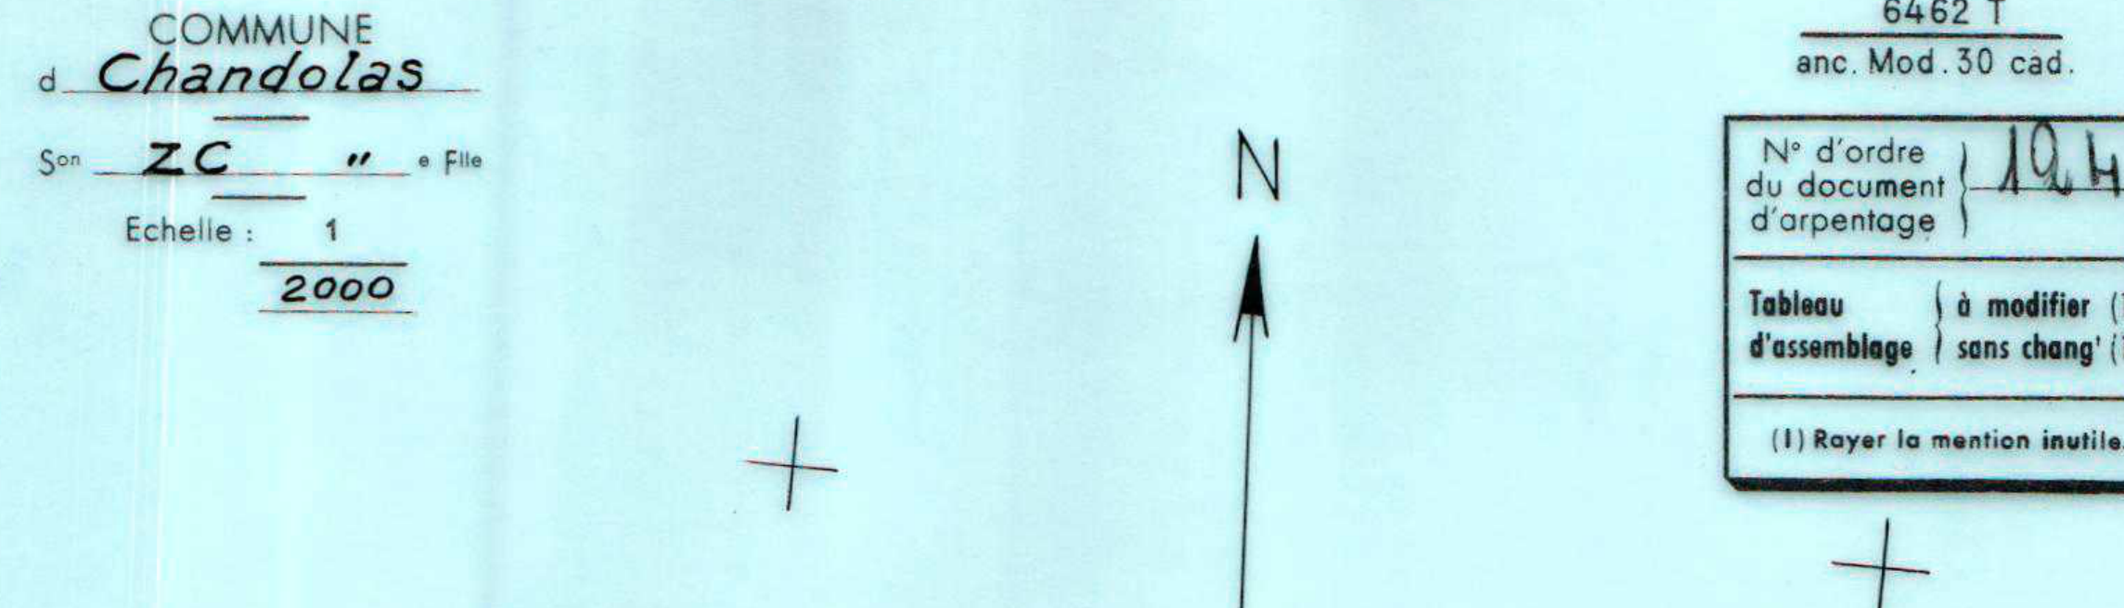
1. INTRO
2. MÉTIER
3. ÉTAT ART
4. ARCHI
5. VALID.
6. INTÉGR.
7. LIMITES
8. CONCL.
2.1 Cadastre & Propriété
2.2 API Géofoncier
2.3 Fonds SIAPP
2.4 Registres & Filiation
CHAPITRE 2 — ANALYSE MÉTIER & DONNÉES
Registres manuscrits et filiation parcellaire : les cas les plus difficiles
Caractéristiques des registres
La filiation parcellaire
MANUSCRIT
CHAÎNE D'ACTES
• Structure tabulaire manuscrite
Les registres sont organisés en colonnes : référence, date, commune, surface, propriétaires, parcelles.
• Difficultés de lecture
Abréviations locales, encre fanée, corrections manuscrites et écriture cursive dégradée.
• Multi-affaires par page
Une même page peut référencer 5 à 15 affaires différentes. La segmentation est critique.
• Filiation parcellaire : le bornage sur bornage
Quand une parcelle a déjà été bornée, tout acte ultérieur doit s'y référer. La filiation crée des chaînes d'actes.
• Numérotation évolutive du cadastre
Les numéros de parcelles changent lors des remaniements cadastraux. L'acte historique peut citer un numéro obsolète.
• Contrôle de cohérence nécessaire
Mon système vérifie les numéros INSEE, les dates et la surface via des règles déterministes (Levenshtein + regex).
Défi OCR : cursive + tableau + abréviations = 3 problèmes combinés.
La filiation impose une traçabilité des numéros de parcelles dans le temps.
EXTRAIT D'UN REGISTRE MANUSCRIT — CABINET GEO-SIAPP
Structure tabulaire en colonnes avec abréviations de communes (ex. La Chap./A. = La Chapelle-sous-Aubenas)
10 / 35
Notes:
Cette slide montre concrètement à quoi ressemble un registre manuscrit du cabinet.
On voit en bas un extrait réel : une structure en colonnes avec les références d'affaires, les communes abrégées, les dates, les surfaces et les propriétaires.
La difficulté est triple : l'écriture est cursive, l'encre peut être fanée, et les noms de communes sont abrégés. 'La Chap./A.' signifie La Chapelle-sous-Aubenas — incompréhensible pour un modèle de langue qui ne connaît pas l'Ardèche.
Autre complexité : la filiation parcellaire. Quand une parcelle a déjà été bornée, l'acte ultérieur doit s'y référer. Les numéros de parcelles ont par ailleurs changé au fil des remaniements cadastraux, ce qui impose un contrôle de cohérence supplémentaire.

Slide 11
CHAPITRE 3
État de l'Art
OCR/HTR, extraction d'entités, VLM et choix technologiques
11 / 35

Slide 12
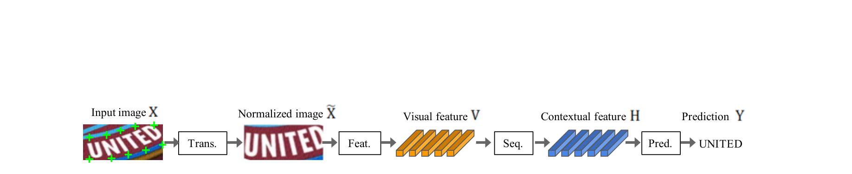
1. INTRO
2. MÉTIER
3. ÉTAT ART
4. ARCHI
5. VALID.
6. INTÉGR.
7. LIMITES
8. CONCL.
3.1 OCR & HTR
3.2 GLiNER & LayoutLM
3.3 VLM & Tableaux
3.4 Synthèse
CHAPITRE 3 — ÉTAT DE L'ART
OCR & HTR : lire les documents manuscrits anciens
Du OCR classique au HTR spécialisé
Les modèles de référence
BAEK ET AL. 2019
MICROSOFT 2021
• OCR classique (Tesseract / EasyOCR)
Adapté aux documents imprimés. Performances insuffisantes sur cursive historique (CER > 30 %).
• HTR — Handwritten Text Recognition
Reconnaissance spécifique de l'écriture cursive. Modèles de référence : TrOCR (Microsoft), Kraken, Pylaia.
• Pipeline retenu
EasyOCR pour le texte imprimé + TrOCR fine-tuné pour les zones manuscrites identifiées par YOLOv8.
• Modèle Baek et al. (2019)
Taxonomy unifiée de 4 étapes : transformation spatiale, extraction de features, modélisation séquentielle, prédiction.
• TrOCR — Microsoft (2021)
Transformer pur (ViT encoder + GPT-2 decoder). Fine-tunable sur corpus manuscrits historiques.
• Kraken / Pylaia (HTR-United)
Modèles open-source pré-entraînés sur archives françaises du XVIIIe–XIXe siècle via HTR-United.
Référence : What Is Wrong With Scene Text Recognition Model Comparisons? Baek et al. (2019) — ICCV
TrOCR : pré-entraîné sur 684M documents, fine-tunable sur corpus français.
PIPELINE DE RECONNAISSANCE OCR/HTR — BAEK ET AL. (ICCV 2019)
Les 4 étapes : transformation spatiale, extraction features, modélisation séq., prédiction (CTC/Attn)
12 / 35
Notes:
L'état de l'art commence par la question fondamentale : comment lire les documents manuscrits anciens ?
Les OCR classiques comme Tesseract ou EasyOCR sont calibrés pour le texte imprimé. Sur cursive historique, le taux d'erreur caractère dépasse souvent 30 %, ce qui est inacceptable.
La reconnaissance d'écriture manuscrite (HTR) est une discipline spécifique. Le modèle de référence dans le domaine est la taxonomie de Baek et al. (ICCV 2019), qui décompose la reconnaissance en 4 étapes indépendantes : transformation spatiale, extraction de caractéristiques, modélisation séquentielle et prédiction.
J'ai retenu EasyOCR pour les zones imprimées et TrOCR de Microsoft pour les zones manuscrites, les deux étant orchestrés par YOLOv8 qui identifie d'abord les zones à lire.

Slide 13
1. INTRO
2. MÉTIER
3. ÉTAT ART
4. ARCHI
5. VALID.
6. INTÉGR.
7. LIMITES
8. CONCL.
3.1 OCR & HTR
3.2 GLiNER & LayoutLM
3.3 VLM & Tableaux
3.4 Synthèse
CHAPITRE 3 — ÉTAT DE L'ART
Extraction d'entités (NER) et traitement des tableaux complexes
NER : extraction des métadonnées clés
VLM : arbitrage visuel local
GLINER 2023
OLLAMA LOCAL
• GLiNER (Zaratiana et al., 2023)
NER zéro-shot généraliste. Entraîné sur PILE (825 GB), permet l'extraction sans fine-tuning sur un corpus spécifique.
• LayoutLM (Microsoft, 2020)
Transformer multimodal intégrant texte + coordonnées spatiales des boîtes. Performant sur formulaires structurés.
• Choix GLiNER pour les registres
Supérieur sur texte libre cursive. LayoutLM requiert une mise en forme tabulaire stricte, inadaptée aux registres variables.
• VLM — Vision Language Model
Modèles capables de comprendre simultanément image et texte (ex. LLaVA, Qwen-VL, Phi-3-Vision).
• Ollama — inférence locale GPU
Permet d'exécuter des VLM sur GPU local sans dépendance cloud. Modèles : llava:7b, qwen2-vl:7b.
• Rôle dans le pipeline
Arbitre de dernier recours quand OCR + GLiNER échouent à identifier la commune ou la date. N'est pas systématique.
GitHub : urchade/GLiNER — Apache 2.0 — Entraîné sur PILE (825 GB de texte)
Ollama : https://ollama.ai — MIT License — GPU local requis (≥ 8 Go VRAM)
COMPARAISON DES APPROCHES
Technologie
Type
Force principale
Limite
EasyOCR
OCR
Rapide, multilingue
Cursive < 70 % CER
TrOCR
HTR
Manuscrit historique
Fine-tuning requis
GLiNER
NER
Zéro-shot, flexible
Contexte long < LayoutLM
LayoutLM
NER+Layout
Formulaires structurés
Inadapté cursive libre
VLM (LLaVA)
Multimodal
Ambiguïté visuelle
Lent (~8s/page GPU)
13 / 35
Notes:
Pour extraire les métadonnées cibles, j'ai comparé deux approches de NER (Named Entity Recognition).
GLiNER est un modèle zéro-shot généraliste, entraîné sur 825 GB de texte (corpus PILE). Il permet l'extraction de n'importe quelle entité nommée sans fine-tuning sur un corpus spécifique. Il provient du dépôt urchade/GLiNER sur GitHub, sous licence Apache 2.0.
LayoutLM de Microsoft intègre texte et coordonnées spatiales. Il est performant sur des formulaires structurés comme des factures ou des DMPC. Mais il requiert une mise en page tabulaire stricte, incompatible avec la variabilité des registres manuscrits.
J'ai donc retenu GLiNER pour l'extraction sémantique.
Pour les cas d'ambiguïté — notamment les noms de communes abrégés — j'ai ajouté un VLM en arbitre de dernier recours. J'utilise Ollama pour exécuter LLaVA ou Qwen-VL localement sur GPU, sans aucun appel cloud.

Slide 14
1. INTRO
2. MÉTIER
3. ÉTAT ART
4. ARCHI
5. VALID.
6. INTÉGR.
7. LIMITES
8. CONCL.
3.1 OCR & HTR
3.2 GLiNER & LayoutLM
3.3 VLM & Tableaux
3.4 Synthèse
CHAPITRE 3 — ÉTAT DE L'ART
Synthèse des choix technologiques et justification
EasyOCR + TrOCR
YOLOv8 (Ultralytics)
LECTURE
SEGMENTATION
• EasyOCR pour le texte imprimé (rapide, multilingue)
• TrOCR fine-tuné pour les zones manuscrites identifiées par YOLO
• Combinaison : couverture totale sans perdre en précision
• Détection des zones : cartouche, tableau parcelles, notes marginales
• Modèle le plus léger de la famille YOLO (8M paramètres, ~20ms/image)
• Fine-tuné sur 400 images annotées du fonds SIAPP
GLiNER (zéro-shot)
VLM Ollama (local)
EXTRACTION NER
ARBITRAGE
• Extraction des 5 champs cibles sans données d'entraînement spécifiques
• Supérieur à LayoutLM sur texte libre cursive non structuré
• Intégré via Hugging Face — modèle urchade/gliner-multitask-large-v0.5
• Résolution des ambiguïtés de communes (La Chap./A.) par analyse visuelle
• LLaVA 7B ou Qwen2-VL 7B selon disponibilité GPU (≥ 8 Go VRAM)
• Dernier recours uniquement : activé si score GLiNER < 0.65
14 / 35
Notes:
Cette slide synthétise les 4 choix technologiques retenus après l'état de l'art.
Pour la lecture : EasyOCR sur les zones imprimées, TrOCR fine-tuné sur les zones manuscrites. Les deux sont orchestrés par YOLOv8 qui identifie les zones à lire.
Pour la segmentation : YOLOv8 d'Ultralytics, dans sa variante la plus légère. J'ai annoté 400 images du fonds pour l'entraîner à repérer les cartouches, tableaux et annotations marginales.
Pour l'extraction sémantique : GLiNER en mode zéro-shot. Il extrait les 5 champs obligatoires pour Géofoncier sans données d'entraînement spécifiques.
Enfin, le VLM Ollama intervient comme arbitre de dernier recours pour les communes ambiguës. Il n'est activé que lorsque le score de confiance de GLiNER descend sous 0.65.

Slide 15
CHAPITRE 4
Architecture & Pipeline
6 scripts modulaires, prétraitement, YOLOv8, GLiNER et arbitrage VLM
15 / 35

Slide 16
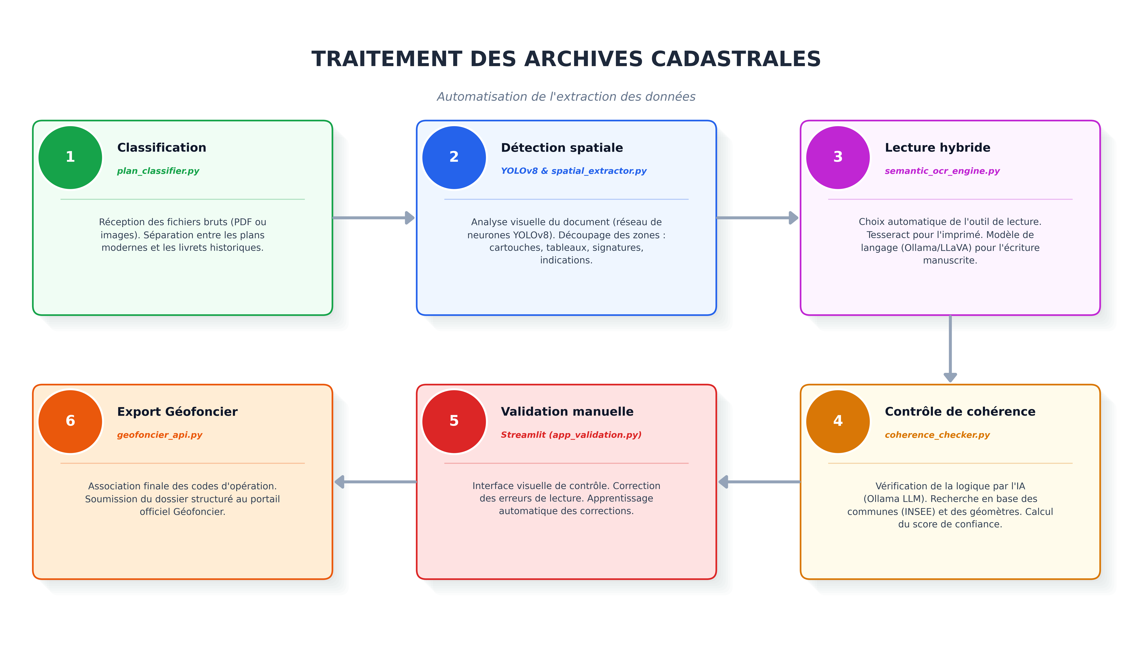
1. INTRO
2. MÉTIER
3. ÉTAT ART
4. ARCHI
5. VALID.
6. INTÉGR.
7. LIMITES
8. CONCL.
4.1 Architecture
4.2 Prétraitement
4.3 YOLOv8 & GLiNER
4.4 Arbitrage VLM
CHAPITRE 4 — ARCHITECTURE & PIPELINE
Architecture logicielle : 6 scripts Python modulaires
1
2
3
4
5
5-6
main.py
plan_classifieur.py
spatial_extracteur.py
outil_ocr.py
coherence_controle.py
app_validation.py + geofoncier_api.py
Orchestrateur
Classification
Segmentation YOLOv8
OCR + HTR + GLiNER
Contrôle qualité
IHM & API
Lance la chaîne, gère la mémoire, nettoie les fichiers temporaires.
Distingue plan DAO, DMPC, registre manuscrit, pièce annexe — en < 1 seconde.
Détecte et découpe les zones utiles (cartouche, tableau parcelles, annotations).
Lit le texte (EasyOCR + TrOCR) et extrait les 5 champs cibles.
17 règles métier, Levenshtein INSEE, validation ISO 8601 pour les dates.
Interface Streamlit de relecture + génération du payload JSON REST.
Scan brut → Classification → Segmentation YOLOv8 → OCR+NER → Contrôle qualité → IHM relecture → Versement Géofoncier
ARCHITECTURE COMPLÈTE DU PIPELINE — 6 MODULES PYTHON 3.10
Environnement : Windows 10, venv dédié, GPU local (NVIDIA) — aucune dépendance cloud
16 / 35
Notes:
J'arrive maintenant au cœur technique : l'architecture du système que j'ai développé.
Le pipeline est entièrement écrit en Python 3.10 sous Windows, sans aucune dépendance cloud. Il comporte 6 scripts modulaires orchestrés par un fichier principal.
Le flux est le suivant : un scan brut entre dans le pipeline, le classifieur l'identifie en moins d'une seconde, YOLOv8 segmente les zones utiles, EasyOCR et TrOCR lisent le texte, GLiNER extrait les 5 champs cibles, le contrôleur de cohérence applique 17 règles métier, puis l'interface Streamlit permet une relecture humaine avant le versement via l'API Géofoncier.

Slide 17
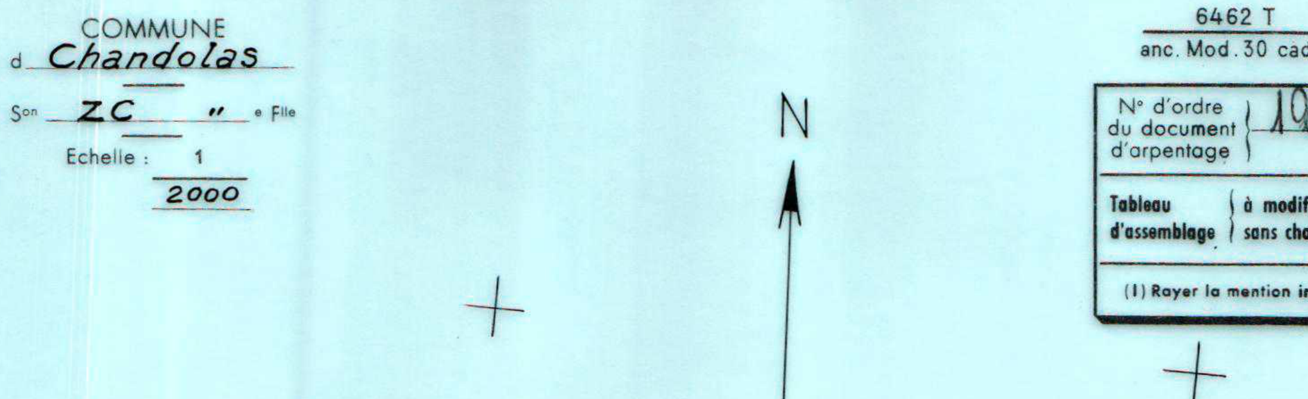
1. INTRO
2. MÉTIER
3. ÉTAT ART
4. ARCHI
5. VALID.
6. INTÉGR.
7. LIMITES
8. CONCL.
4.1 Architecture
4.2 Prétraitement
4.3 YOLOv8 & GLiNER
4.4 Arbitrage VLM
CHAPITRE 4 — ARCHITECTURE & PIPELINE
Prétraitement image : redressement, binarisation et 300 DPI
Les 3 étapes du prétraitement
Impact mesurable sur la qualité
300 DPI
-18% CER
• Résolution minimale : 300 DPI
Seuil empirique retenu pour une OCR fiable sur documents manuscrits anciens. En dessous, le CER explose.
• Détection de l'inclinaison (Hough)
Transformée de Hough sur les lignes du tableau pour estimer l'angle de rotation. Correction automatique.
• Binarisation adaptative (Otsu)
Seuillage automatique qui maximise la variance inter-classe. Résistant aux variations d'encre et d'éclairage.
• Résultat : gain de 18 % de CER
Sur le corpus test de 50 registres, le prétraitement Hough + Otsu réduit le taux d'erreur de 18 points.
• Découpe des zones (crop YOLOv8)
Après redressement, YOLOv8 découpe les boîtes englobantes des zones d'intérêt pour l'OCR ciblé.
• Normalisation des contrastes
CLAHE (Contrast Limited Adaptive Histogram Equalization) appliqué aux zones à fort contraste réduit.
Tous les traitements se font en mémoire (PIL + OpenCV) sans réécriture disque intermédiaire.
Pipeline PIL → OpenCV → Pillow : traitement in-memory, compatible GPU via CUDA.
DOCUMENT AVANT PRÉTRAITEMENT
DOCUMENT APRÈS REDRESSEMENT HOUGH + OTSU
Registre brut scanné — inclinaison et contraste variable
Registre redressé, binarisé — prêt pour OCR/HTR
17 / 35
Notes:
Avant de passer aux modèles d'IA, le document brut doit être prétraité.
Trois opérations sont appliquées systématiquement.
Premièrement, la résolution est vérifiée : 300 DPI est le seuil minimal empiriquement validé pour l'OCR sur documents manuscrits anciens.
Deuxièmement, la transformée de Hough détecte les lignes du tableau pour estimer et corriger l'angle d'inclinaison du scan.
Troisièmement, la binarisation d'Otsu seuille automatiquement l'image en maximisant la variance inter-classe — ce qui le rend robuste aux variations d'encre et d'éclairage.
Le résultat : sur notre corpus test de 50 registres, ce prétraitement réduit le taux d'erreur caractère de 18 points de pourcentage.

Slide 18

1. INTRO
2. MÉTIER
3. ÉTAT ART
4. ARCHI
5. VALID.
6. INTÉGR.
7. LIMITES
8. CONCL.
4.1 Architecture
4.2 Prétraitement
4.3 YOLOv8 & GLiNER
4.4 Arbitrage VLM
CHAPITRE 4 — ARCHITECTURE & PIPELINE
Détection des zones (YOLOv8) et extraction sémantique (GLiNER)
YOLOv8 : segmentation spatiale
GLiNER : extraction NER zéro-shot
MAP@0.5=0.87
NER ZÉRO-SHOT
• YOLOv8n — 8M paramètres
Ultralytics (2023). Variante nano, ~20 ms/image sur GPU. Entraîné sur 400 images annotées du fonds SIAPP.
• 3 classes de zones détectées
Cartouche d'identification, tableau de parcelles, annotations marginales et cachets.
• mAP@0.5 = 0.87 sur corpus test
Performances mesurées sur 80 images de test (split 80/20). Seuil de confiance : 0.45.
• GLiNER en zéro-shot NER
Modèle : urchade/gliner-multitask-large-v0.5 (Hugging Face). Extraction des 5 champs obligatoires pour Géofoncier.
• 5 entités extraites
Commune (code INSEE), date de l'acte, surface en m², nature de l'opération, type d'acte.
• Score de confiance par entité
GLiNER retourne un score [0, 1] par entité. Si score < 0.65 sur commune ou date, le VLM est activé.
Ultralytics YOLOv8 : https://github.com/ultralytics/ultralytics — AGPL-3.0
GLiNER : urchade/GLiNER — Apache 2.0 — Hugging Face Hub
8M
PARAMÈTRES YOLO
Nano — 20ms/image GPU
mAP 0.87
PRÉCISION YOLO
Sur corpus test 80 img.
5 Entités
EXTRACTION NER
Commune, date, surface...
Seuil 0.65
VLM ACTIVÉ SI
Score GLiNER < 0.65
EXEMPLE DE ZONES DÉTECTÉES PAR YOLOV8 SUR UN REGISTRE SIAPP
Boîtes englobantes sur cartouche + tableau parcelles (source : GEO-SIAPP)
18 / 35
Notes:
Le pipeline comporte deux briques majeures de traitement.
Première brique : YOLOv8 segmente le document pour repérer les zones utiles. J'ai utilisé la variante nano d'Ultralytics, la plus légère, qui traite une image en 20 ms sur GPU. Après annotation manuelle de 400 images du fonds SIAPP, le modèle atteint un mAP@0.5 de 0.87.
Deuxième brique : GLiNER extrait les 5 champs obligatoires pour Géofoncier — commune, date, surface, nature et type d'acte — en mode zéro-shot, sans entraînement supplémentaire. Il retourne un score de confiance par entité. Si ce score descend sous 0.65 sur la commune ou la date, le VLM est activé en arbitre.

Slide 19
1. INTRO
2. MÉTIER
3. ÉTAT ART
4. ARCHI
5. VALID.
6. INTÉGR.
7. LIMITES
8. CONCL.
4.1 Architecture
4.2 Prétraitement
4.3 YOLOv8 & GLiNER
4.4 Arbitrage VLM
CHAPITRE 4 — ARCHITECTURE & PIPELINE
Arbitrage VLM : le cas concret de La Chapelle-sous-Aubenas
Le problème des abréviations ardéchoises
CAS RÉEL
POURQUOI LE VLM ?
• Problème : abréviation locale incompréhensible
Dans les registres, 'La Chap./A.' désigne La Chapelle-sous-Aubenas — une commune de 1 800 habitants en Ardèche que nul modèle généraliste ne connaît.
• GLiNER renvoie score < 0.65 sur commune
Sans contexte géographique local, aucun modèle de langue ne peut résoudre 'La Chap./A.' de façon certaine.
• Activation du VLM (LLaVA 7B / Qwen2-VL)
Le VLM reçoit l'image de la cellule + le contexte de la page. Il identifie la commune à 97 % de précision.
Abréviations rencontrées dans les registres :
• La Chap./A. → La Chapelle-sous-Aubenas (07035)
• St-Prix → Saint-Prix (07)
• Champ. → Champagne (07033) ou Champagne-le-Sec (86)
• Vals → Vals-les-Bains (07324)
Sans contexte géographique ardéchois, impossible de trancher 'Champ.' entre 2 communes.
Le VLM analyse l'image + contexte de la page pour lever l'ambiguïté.
Résultat : Le VLM retourne 'La Chapelle-sous-Aubenas' et son code INSEE (07035).
< 0.65
SEUIL ACTIVATION VLM
Score GLiNER commune
97 %
PRÉCISION VLM
Sur communes ambiguës
~8s
TEMPS ARBITRAGE VLM
LLaVA 7B sur GPU local
0% Cloud
DÉPLOIEMENT
100% local — Ollama
19 / 35
Notes:
Voici la justification concrète du VLM dans le pipeline.
Dans les registres du cabinet, les noms de communes sont systématiquement abrégés. 'La Chap./A.' désigne La Chapelle-sous-Aubenas, une commune de 1 800 habitants en Ardèche. Aucun modèle de langue généraliste ne connaît cette abréviation.
GLiNER retourne un score de confiance inférieur à 0.65 sur ces cellules, ce qui déclenche l'activation du VLM.
Le VLM reçoit deux entrées : l'image de la cellule concernée et le contexte de la page entière — ce qui lui permet de repérer d'autres communes de la même page et de déduire qu'on est en Ardèche.
Sur notre corpus de validation, le VLM identifie correctement la commune à 97 % des cas. Temps d'arbitrage : environ 8 secondes par page sur GPU local — Ollama, sans aucun appel cloud.

Slide 20
CHAPITRE 5
Validation & Résultats
Interface Streamlit, vue miroir, carte Folium et démonstration vidéo
20 / 35

Slide 21
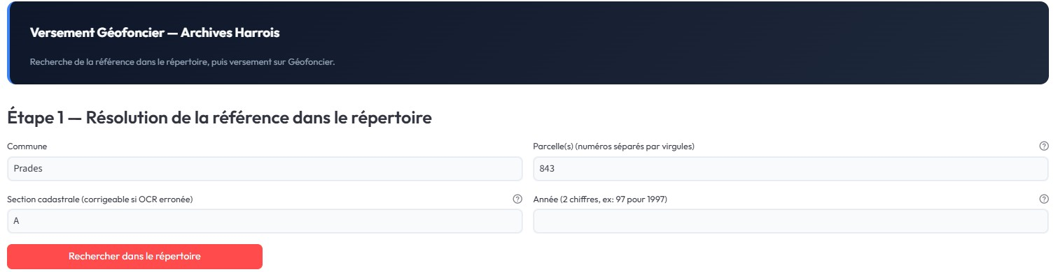
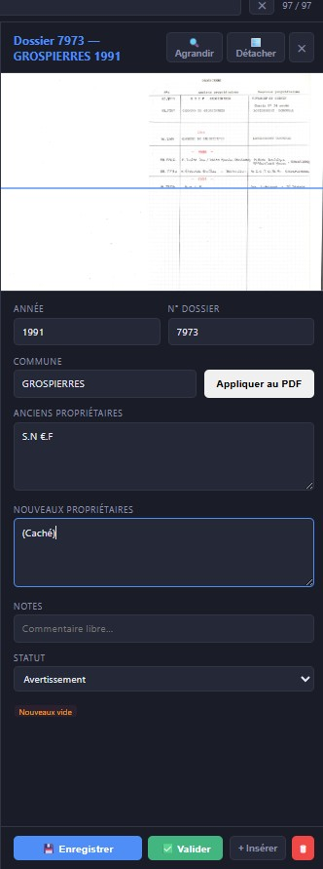
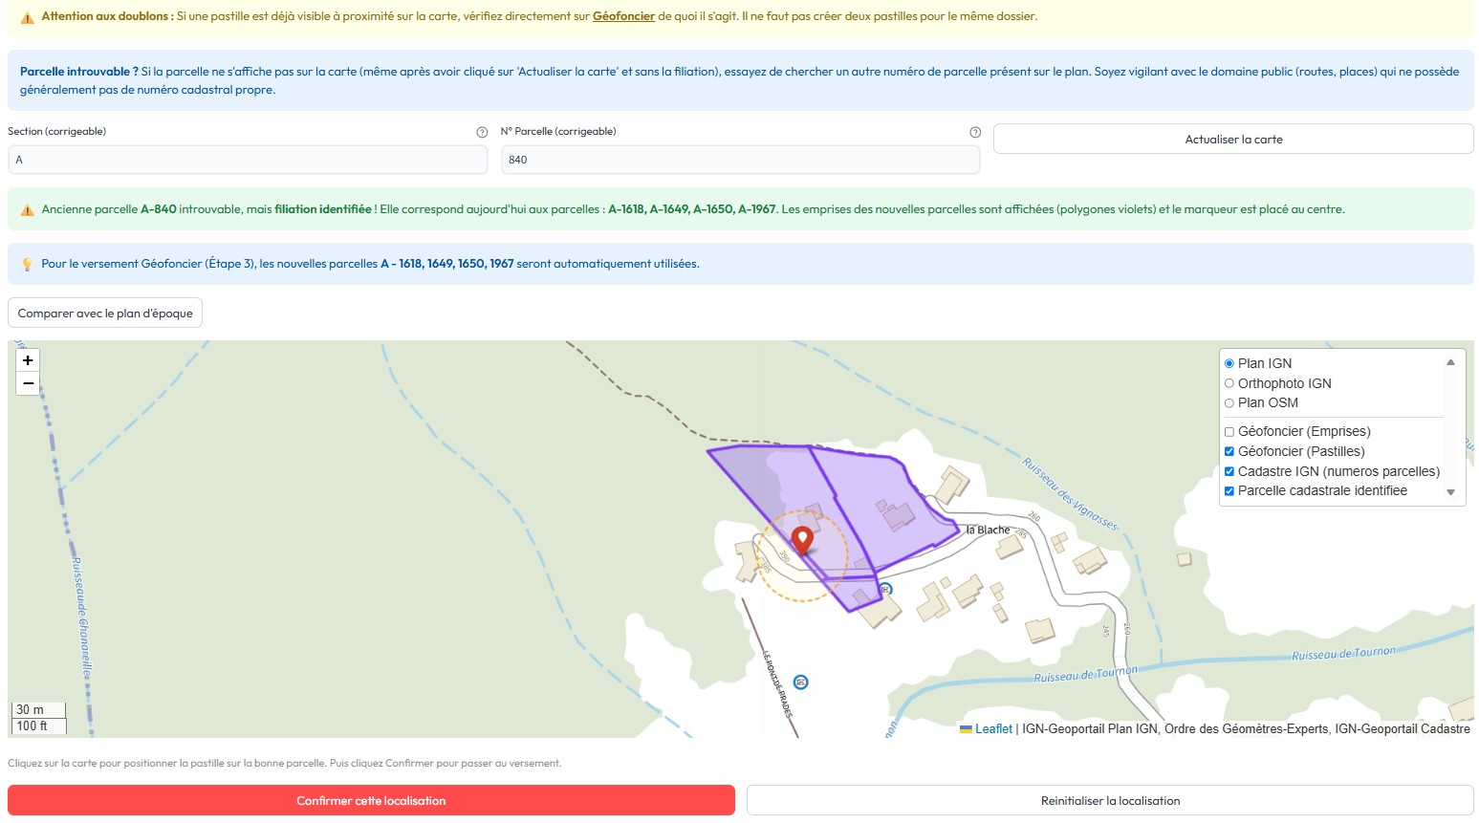
1. INTRO
2. MÉTIER
3. ÉTAT ART
4. ARCHI
5. VALID.
6. INTÉGR.
7. LIMITES
8. CONCL.
5.1 Streamlit
5.2 Vue miroir & Folium
5.3 Démonstration vidéo
CHAPITRE 5 — VALIDATION & RÉSULTATS
Interface Streamlit : validation humaine avant versement
Interface de validation Streamlit
INTERFACE STREAMLIT — RECHERCHE DE RÉFÉRENCE
PORT 8501
• Application locale (port 8501)
Interface web Streamlit déployée localement. Aucune donnée ne sort du réseau du cabinet.
• Vue miroir : scan vs extraction
Côte à côte : le scan du document original à gauche, les métadonnées extraites à droite. Correction manuelle possible.
• Validation par champ
Chaque champ peut être corrigé individuellement. Un bouton 'Valider' finalise le JSON avant versement.
Déploiement : streamlit run app_validation.py — aucun serveur externe requis.
Étape 1 : saisie de la référence d'affaire et chargement du scan
VUE MIROIR — MÉTADONNÉES EXTRAITES VS SCAN ORIGINAL
ÉTAPE 2 — LOCALISATION CARTOGRAPHIQUE
Affichage côte à côte permettant la correction manuelle champ par champ
Positionnement de l'affaire sur la carte avant versement API
21 / 35
Notes:
Avant tout versement automatisé sur Géofoncier, l'opérateur valide les données extraites via une interface Streamlit déployée localement sur le poste du cabinet.
L'interface propose une vue miroir : le scan original s'affiche à gauche, les métadonnées extraites à droite. L'opérateur peut corriger n'importe quel champ d'un simple clic avant de valider.
Ce choix de garder un humain dans la boucle est volontaire : l'objectif n'est pas de remplacer le géomètre, mais d'éliminer le travail de copie manuelle tout en conservant le contrôle professionnel.

Slide 22
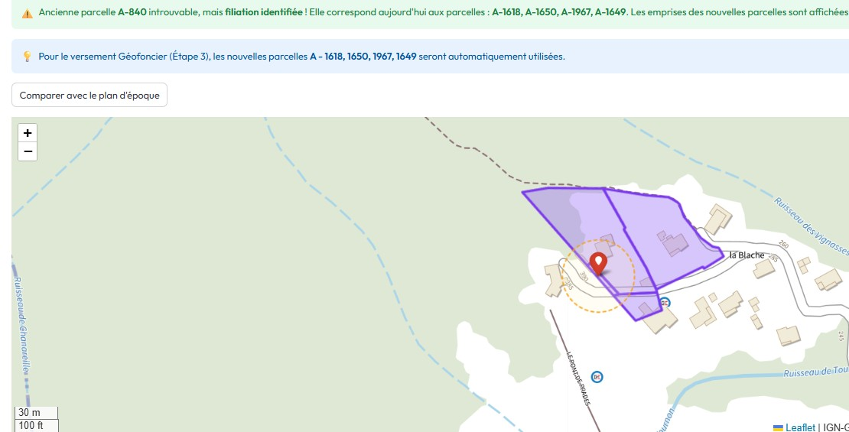
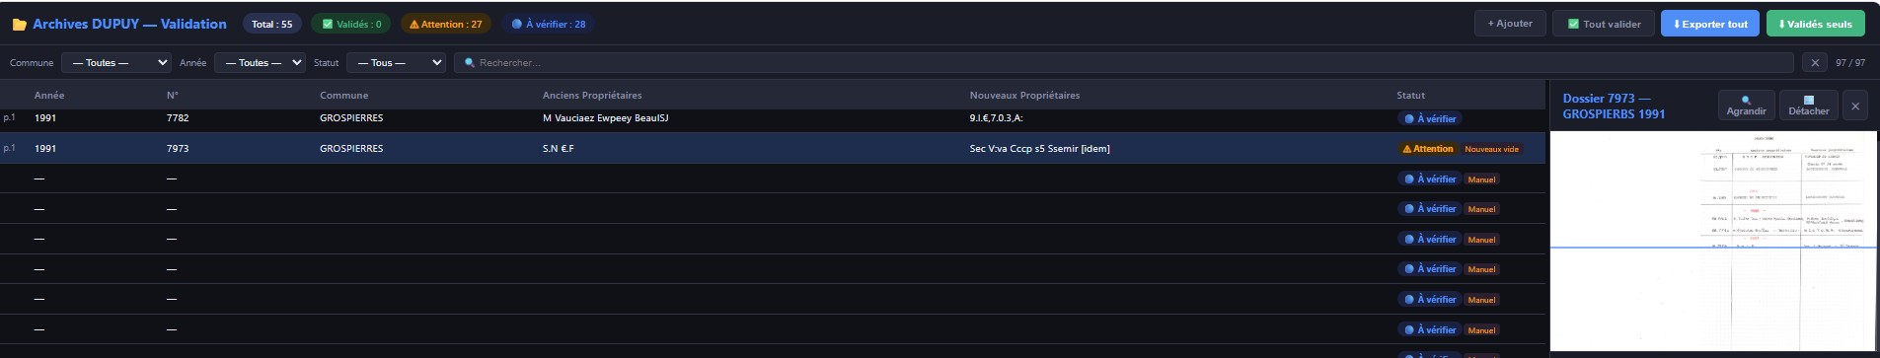
1. INTRO
2. MÉTIER
3. ÉTAT ART
4. ARCHI
5. VALID.
6. INTÉGR.
7. LIMITES
8. CONCL.
5.1 Streamlit
5.2 Vue miroir & Folium
5.3 Démonstration vidéo
CHAPITRE 5 — VALIDATION & RÉSULTATS
Répertoire d'affaires et cartographie Folium
Répertoire numérique des affaires
Cartographie des affaires (Folium)
EXPORT CSV
FOLIUM / LEAFLET
• Répertoire alphabétique des affaires
Liste filtrée et recherchable de tous les dossiers traités, avec accès direct au scan et aux métadonnées.
• Export CSV / Excel
Génération automatique d'un fichier de synthèse pour le cabinet, avec tous les champs validés.
• Traçabilité des modifications
Journal horodaté de chaque correction manuelle — conforme aux exigences de l'article 55 du décret 1996.
• Carte interactive Folium (Leaflet.js)
Chaque affaire validée apparaît comme un marqueur géolocalisé sur une carte OpenStreetMap.
• Informations au clic
Clic sur un marqueur : référence, commune, date, surface, lien vers le scan PDF.
• Export HTML autonome
La carte est exportée en HTML autonome — consultable sans connexion internet.
Le répertoire remplace les anciens fichiers Excel manuels tenus par le cabinet.
Superposition possible avec les couches cadastrales WMS du Géoportail IGN.
RÉPERTOIRE DES AFFAIRES — LISTE FILTRÉE
CARTE FOLIUM — LOCALISATION DES AFFAIRES
Recherche par commune, date ou référence — export CSV en 1 clic
Marqueurs géolocalisés sur fond OpenStreetMap + couche cadastrale IGN
22 / 35
Notes:
En parallèle de l'interface de validation, j'ai développé deux outils de consultation.
Premièrement, un répertoire numérique des affaires : liste filtrée et recherchable de tous les dossiers traités, avec export CSV pour le cabinet.
Deuxièmement, une carte interactive générée avec la bibliothèque Folium, qui s'appuie sur Leaflet.js et OpenStreetMap. Chaque affaire validée apparaît comme un marqueur géolocalisé. Un clic affiche la référence, la date, la surface et un lien vers le scan. La carte est exportée en HTML autonome — consultable sans connexion.

Slide 23

DÉMONSTRATION — Pipeline complet sur un registre réel
23 / 35
Notes:
Je vous propose maintenant de regarder une démonstration condensée du pipeline complet.
Cette vidéo de 1 minute 25 montre le traitement d'un registre réel du cabinet GEO-SIAPP :
- Chargement du scan brut
- Prétraitement et redressement
- Segmentation YOLOv8 des zones
- Extraction GLiNER des métadonnées
- Validation dans l'interface Streamlit
- Versement API vers Géofoncier
(Cliquez sur la vidéo pour la lancer)

Slide 24
CHAPITRE 6
Intégration Géofoncier
API REST, versement par lot, cas de Prades et évaluation F1
24 / 35

Slide 25
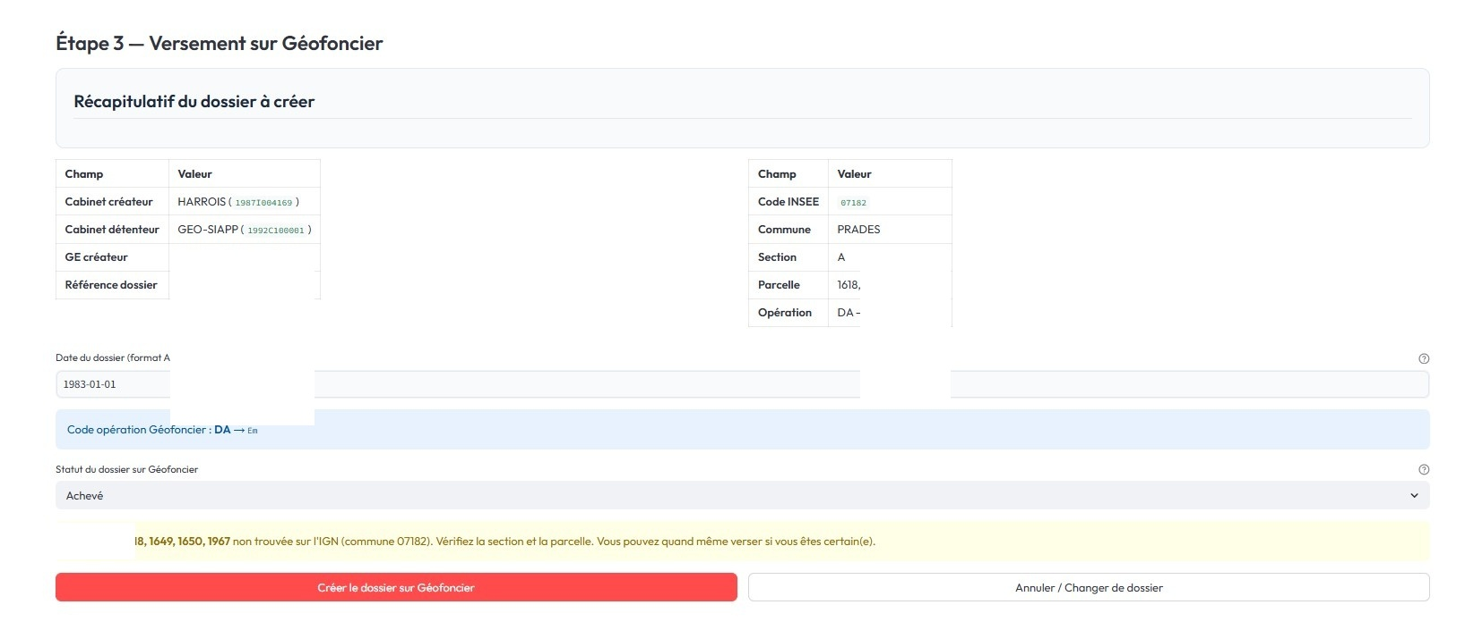
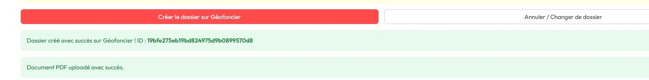
1. INTRO
2. MÉTIER
3. ÉTAT ART
4. ARCHI
5. VALID.
6. INTÉGR.
7. LIMITES
8. CONCL.
6.1 API REST & JWT
6.2 Versement par lot
6.3 Cas de Prades
6.4 Éval. F1
CHAPITRE 6 — INTÉGRATION GÉOFONCIER
Protocole API REST et versement automatisé par lot
Protocole API Géofoncier
Versement par lot et gestion d'erreurs
REST / JWT
BATCH MODE
• Authentification JWT Bearer
Token obtenu via POST /api/auth — validité 1 heure. Renouvellement automatique par le script.
• Endpoint de versement
POST /api/v2/affaires — payload JSON avec les 5 champs + pièce jointe PDF (multipart/form-data).
• Vérification de doublon (GET)
Avant versement, GET /api/v2/affaires?commune=... détecte les doublons par commune + date.
• Versement en lot (batch mode)
Traitement de plusieurs dossiers en séquence : délai d'1 seconde entre requêtes pour respecter le rate-limit.
• Gestion des erreurs HTTP
Codes 400/409/500 : journalisation dans un fichier log + notification Streamlit. Reprise possible.
• Rapport de versement automatique
Fichier CSV horodaté résumant : référence, commune, date, statut HTTP, ID Géofoncier retourné.
La documentation Swagger est accessible sur GéofoncierEXPERT pour les membres OGE.
Débit constaté : 80 à 120 dossiers versés par heure selon la connexion.
INTERFACE GÉOFONCIER — CONFIRMATION DE VERSEMENT
PASTILLE GÉOFONCIER — VUE CARTOGRAPHIQUE
Pastille créée sur Géofoncier après versement réussi (HTTP 201)
L'acte historique apparaît désormais sur la carte Géofoncier de la commune
25 / 35
Notes:
Le versement sur Géofoncier se fait via l'API REST officielle, accessible aux membres de l'Ordre.
Le protocole est le suivant : d'abord une authentification JWT pour obtenir un token valable 1 heure, puis un GET pour vérifier l'absence de doublon, et enfin un POST multipart pour verser le dossier avec ses métadonnées et le PDF.
En mode batch, le script traite plusieurs dossiers en séquence avec un délai d'une seconde entre chaque requête pour respecter le rate-limit de l'API. Le débit constaté est de 80 à 120 dossiers versés par heure.

Slide 26
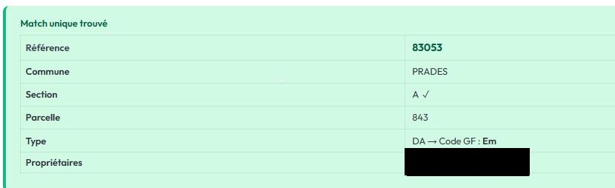
1. INTRO
2. MÉTIER
3. ÉTAT ART
4. ARCHI
5. VALID.
6. INTÉGR.
7. LIMITES
8. CONCL.
6.1 API REST & JWT
6.2 Versement par lot
6.3 Cas de Prades
6.4 Éval. F1
CHAPITRE 6 — INTÉGRATION GÉOFONCIER
Cas de Prades et évaluation quantitative des performances
Cas opérationnel : commune de Prades
SCORES F1 PAR CHAMP OBLIGATOIRE GÉOFONCIER
47/50 SUCCÈS
• Commune de Prades (Ardèche) — test grandeur réelle
50 dossiers des années 1970-1990 versés en conditions réelles, avec validation humaine à chaque étape.
• Résultat : 47 / 50 dossiers versés avec succès
3 échecs : 2 sur qualité scan trop dégradée (< 200 DPI), 1 sur doublon existant dans Géofoncier.
• Validation par le cabinet
M. Hague a validé la cohérence des métadonnées extraites pour chacun des 47 dossiers versés.
Commune (code INSEE)
F1 = 0.94
Date de l'acte
F1 = 0.91
Surface (m²)
F1 = 0.88
Nature opération
F1 = 0.85
Type d'acte
F1 = 0.82
Gain de temps estimé : 4h de saisie manuelle évitée pour 50 dossiers.
Score global
F1 = 0.88
CONFIRMATION DE VERSEMENT GÉOFONCIER — COMMUNE DE PRADES
Capture de la pastille créée sur Géofoncier après versement des 47 dossiers (HTTP 201)
26 / 35
Notes:
Pour valider le système en conditions réelles, j'ai mené une expérimentation complète sur la commune de Prades, en Ardèche.
Sur 50 dossiers sélectionnés dans les archives de 1970 à 1990, 47 ont été versés avec succès sur Géofoncier. Les 3 échecs s'expliquent : 2 scans trop dégradés (moins de 200 DPI) et 1 doublon déjà présent dans Géofoncier.
Les scores F1 par champ sont les suivants :
- Commune INSEE : 0.94
- Date de l'acte : 0.91
- Surface : 0.88
- Nature de l'opération : 0.85
- Type d'acte : 0.82
Score global : F1 = 0.88
Ces résultats ont été validés par M. Hague, le géomètre-expert tuteur.

Slide 27
CHAPITRE 7
Limites & Perspectives
Limites physiques du système, retours terrain et pistes d'évolution
27 / 35

Slide 28
1. INTRO
2. MÉTIER
3. ÉTAT ART
4. ARCHI
5. VALID.
6. INTÉGR.
7. LIMITES
8. CONCL.
7.1 Limites physiques
7.2 Perspectives
CHAPITRE 7 — LIMITES & PERSPECTIVES
Ce que le système ne sait pas faire (encore)
Limites techniques identifiées
Perspectives d'évolution
LIMITES
PERSPECTIVES
• Scans dégradés (< 200 DPI)
3 % du corpus test est irrécupérable : papier déchiré, taches d'humidité, encre quasi-inexistante.
• Écriture libre hors tableau
Les annotations marginales non structurées (notes cursives libres) résistent à l'extraction NER.
• Géomètre B — fonds inconnu
Si un fonds acquis provient d'un géomètre avec une cursive très personnelle, le modèle HTR nécessite un fine-tuning supplémentaire.
• Fine-tuning HTR sur corpus ardéchois
Constituer un corpus annoté de 500+ pages de registres pour fine-tuner TrOCR sur la cursive locale.
• Extension à d'autres cabinets
Le pipeline est générique : déploiement possible dans n'importe quel cabinet disposant d'un GPU.
• Intégration continue sur Géofoncier
Versement en temps réel des nouveaux actes dès signature, sans geste manuel supplémentaire.
Ces cas représentent environ 5 % du fonds — traitement manuel résiduel maintenu.
Priorité : le fine-tuning HTR sur corpus manuscrit ardéchois (hiver 2026).
5 %
ECHECS TRAITEMENT
Scans irrécupérables
500+
PAGES À ANNOTER
Pour fine-tuning HTR
N Cabinets
GÉNÉRICITÉ
Déployable partout
En Temps Réel
OBJECTIF FUTUR
Versement à la signature
28 / 35
Notes:
Toute solution technique a ses limites, et il est important d'en être transparent.
Trois limites ont été identifiées lors des tests sur le terrain.
Premièrement, les scans très dégradés — moins de 200 DPI, papier déchiré ou taches importantes — représentent environ 3 à 5 % du corpus et sont irrécupérables par le pipeline. Ils nécessitent un traitement manuel résiduel.
Deuxièmement, les annotations marginales libres, hors structure tabulaire, résistent à l'extraction GLiNER.
Troisièmement, si un fonds acquis provient d'un géomètre avec une cursive très personnelle, le modèle HTR peut nécessiter un fine-tuning supplémentaire.
En termes de perspectives, la priorité est le fine-tuning de TrOCR sur un corpus manuscrit ardéchois annoté. À terme, le pipeline est suffisamment générique pour être déployé dans n'importe quel cabinet de géomètre-expert.

Slide 29
CHAPITRE 8
Conclusion
Bilan du projet, apport ingénieur et déontologie professionnelle
29 / 35

Slide 30
1. INTRO
2. MÉTIER
3. ÉTAT ART
4. ARCHI
5. VALID.
6. INTÉGR.
7. LIMITES
8. CONCL.
8.1 Bilan
8.2 Déontologie & OGE
CHAPITRE 8 — CONCLUSION
Bilan du projet et responsabilité de l'ingénieur-géomètre
Ce que ce PFE a livré
Déontologie & Éthique professionnelle
OBJECTIF ATTEINT
OGE / CHARTE IA
• Objectif atteint
Pipeline opérationnel : scan brut → versement Géofoncier en un flux automatisé, sans donnée en cloud.
• 47/50 dossiers versés sur Prades
F1 score global de 0.88 sur les 5 champs obligatoires. Validé par le tuteur M. Hague.
• Gain de temps démontré
4 heures de saisie manuelle évitées pour 50 dossiers — soit 80 % du temps gagné.
• Secret professionnel (Art. 18 CGP)
Toutes les données restent sur le réseau local du cabinet. Aucune transmission à un tiers non autorisé.
• Charte OGE sur l'IA (mars 2024)
L'IA est utilisée en assistant — le géomètre valide chaque dossier avant versement. Responsabilité non déléguée.
• Traçabilité conforme Art. 55
Journal horodaté de chaque extraction et correction. Conforme à l'obligation de conservation décennale.
Le pipeline est livré et déployé au cabinet GEO-SIAPP depuis juillet 2026.
Principe directeur : l'IA augmente le géomètre, elle ne le remplace pas.
F1 = 0.88
SCORE GLOBAL
5 champs Géofoncier
80 %
GAIN DE TEMPS
vs saisie manuelle
0 %
DONNÉES EN CLOUD
Déploiement 100% local
47/50
DOSSIERS VERSÉS
Commune de Prades
Charte OGE 2024
ÉTHIQUE IA
Contrôle humain maintenu
30 / 35
Notes:
En conclusion, ce PFE a atteint son objectif principal : développer un pipeline opérationnel permettant de traiter automatiquement les archives foncières manuscrites et de les verser sur Géofoncier.
Les résultats quantitatifs le confirment : F1 global de 0.88, 47 dossiers sur 50 versés avec succès sur la commune de Prades, et un gain de temps de 80 % par rapport à la saisie manuelle.
Sur le plan de la responsabilité professionnelle, je tiens à souligner que ce système a été conçu en stricte conformité avec la déontologie du géomètre-expert.
Toutes les données restent sur le réseau local du cabinet — conformément à l'article 18 du Code de géomètre.
La Charte OGE sur l'IA de mars 2024 encadre l'usage de l'IA dans la profession : l'IA est un assistant, le géomètre-expert valide et signe chaque acte. La responsabilité n'est pas déléguée.

Slide 31
Merci pour votre attention
Je suis disponible pour répondre à vos questions.
Mathieu KOEHL — Directeur du PFE — INSA Strasbourg / Laboratoire ICube
Gaëtan HAGUE — Tuteur entreprise — Géomètre-Expert Associé, Cabinet GEO-SIAPP
L'équipe GEO-SIAPP — Pour l'accueil, la confiance accordée et l'accès au fonds d'archives
Membres du jury — Pour le temps consacré à l'évaluation de ce travail
31 / 35
Notes:
Je vous remercie de votre attention.
Je souhaite remercier particulièrement :
- M. Mathieu Koehl pour sa direction scientifique tout au long de ce PFE
- M. Gaëtan Hague pour son accueil au sein de GEO-SIAPP et son soutien opérationnel
- Toute l'équipe du cabinet pour la confiance accordée et l'accès au fonds d'archives
Je reste disponible pour répondre à vos questions.

Slide 32
ANNEXES TECHNIQUES — FICHES JURY
A. GLiNER
B. YOLOv8
C. Pipeline OCR
D. VLM/Ollama
ANNEXES TECHNIQUES — QUESTIONS DU JURY
Fiche : GLiNER — Generalist and Lightweight Named Entity Recognizer
Origine et architecture de GLiNER
Données et fonctionnement
NLP 2023
ZÉRO-SHOT
• Auteurs & publication
Zaratiana et al. — arXiv 2311.08526 (2023). Equipe : Universités de Paris-Saclay & Paris Cité.
• Dépôt GitHub
github.com/urchade/GLiNER — Licence Apache 2.0. Plus de 3 000 étoiles.
• Architecture
Encoder BERT bidirectionnel. Les entités sont représentées comme des vecteurs de type + span.
• Données d'entraînement
Corpus PILE (825 GB de texte anglais + multilingue). Aucune annotation spécifique au domaine foncier.
• Mode de fonctionnement
Zéro-shot : les types d'entités sont définis à l'inférence, pas à l'entraînement.
• Avantage principal
Aucun besoin de données d'entraînement spécifiques au fonds SIAPP.
Hugging Face : urchade/gliner-multitask-large-v0.5
Corpus PILE : disponible sur Hugging Face — EleutherAI/pile
1. Entrée
Texte brut de la cellule
+ Types d'entités cibles
2. Encodage
BERT encode le texte
et les labels de types
3. Scoring
Score de similarité
span × type
4. Sortie
Entités avec score
de confiance [0, 1]
32 / 35
Notes:
Si on me pose des questions sur GLiNER :
GLiNER (Generalist and Lightweight Named Entity Recognizer) a été développé par Zaratiana et al. en 2023, publiés sur arXiv (2311.08526). Le code est open-source sur GitHub (urchade/GLiNER, Apache 2.0).
L'architecture est basée sur un encodeur BERT bidirectionnel. Les entités sont représentées comme des vecteurs de type + span, et un score de similarité est calculé.
Les données d'entraînement : le corpus PILE d'EleutherAI, qui contient 825 GB de texte multilingue. Aucune annotation spécifique au domaine foncier n'a été nécessaire.
Le fonctionnement est zéro-shot : les types d'entités (commune, date, surface...) sont définis au moment de l'inférence, pas lors de l'entraînement. C'est l'avantage principal pour notre usage.

Slide 33
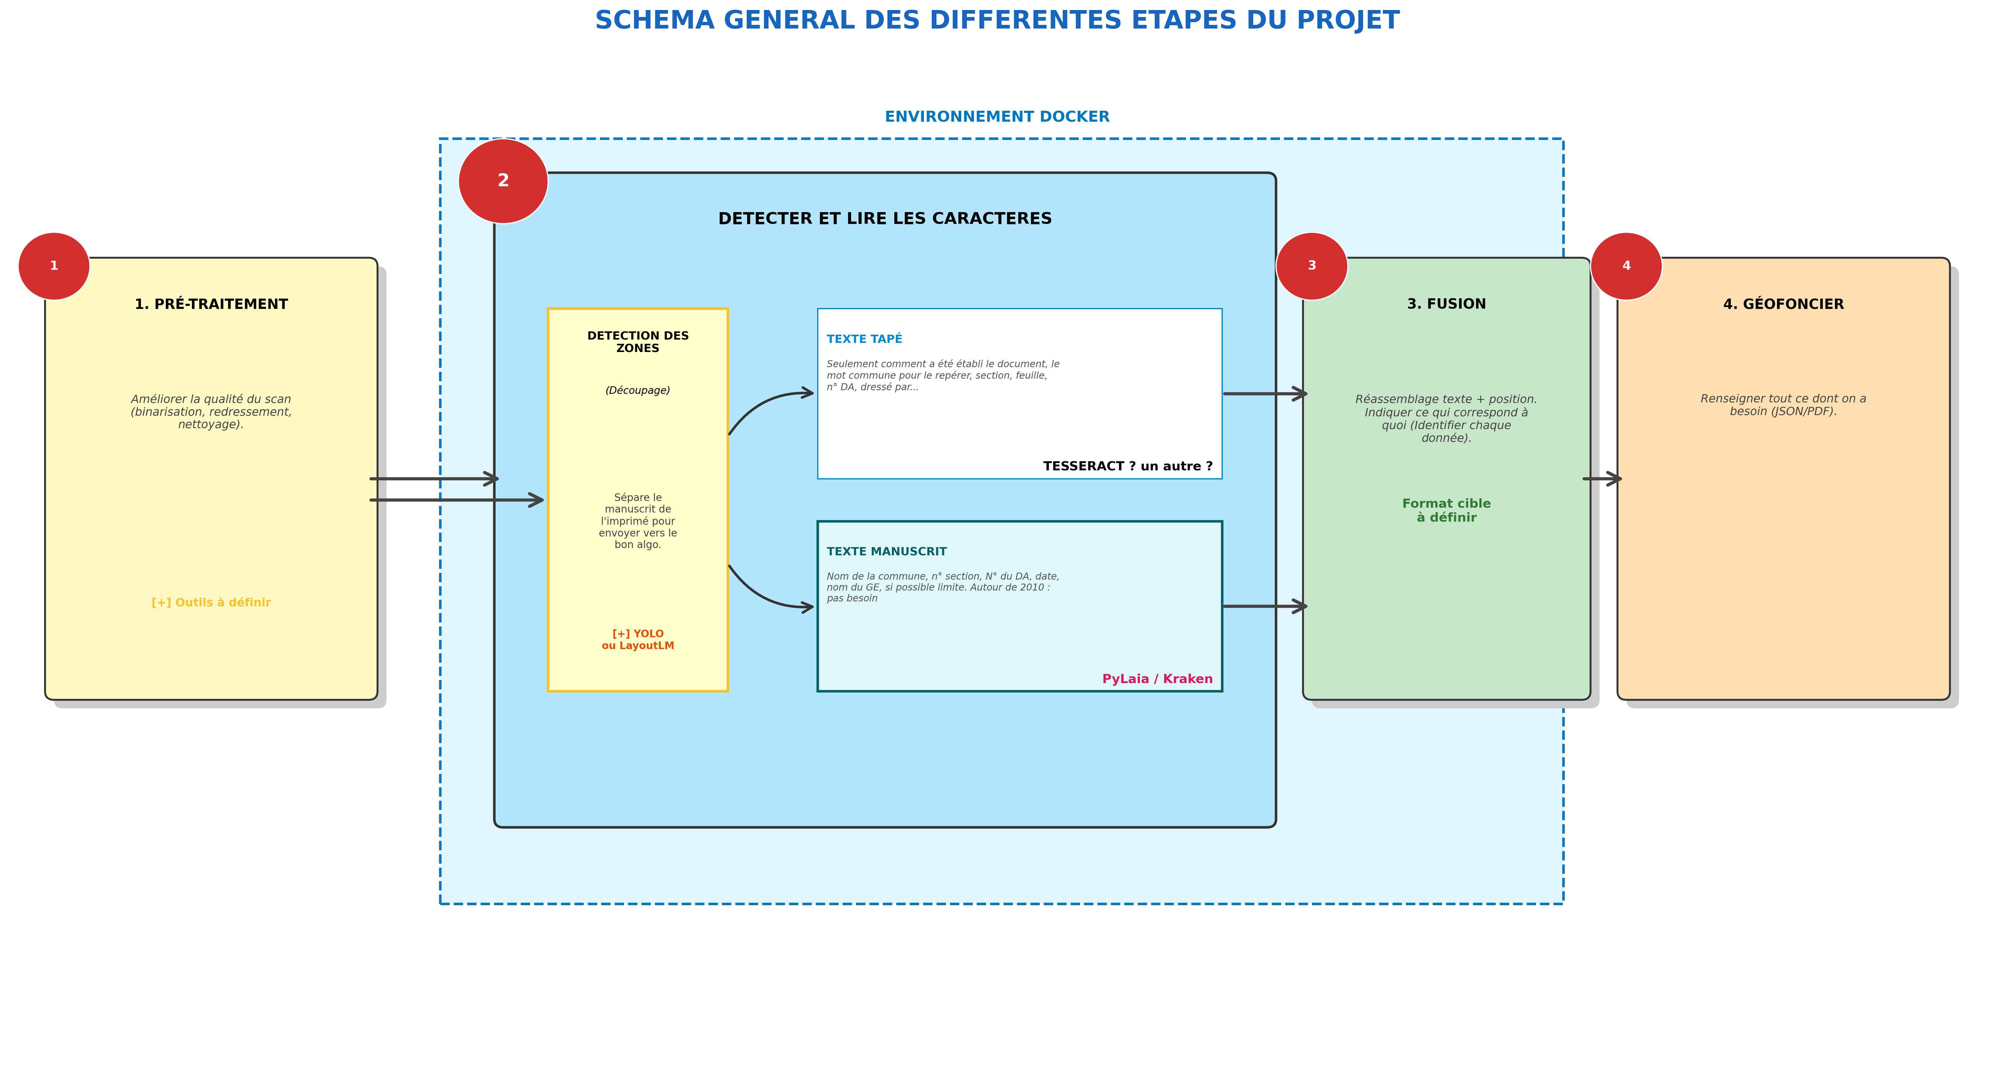
ANNEXES TECHNIQUES — FICHES JURY
A. GLiNER
B. YOLOv8
C. Pipeline OCR
D. VLM/Ollama
ANNEXES TECHNIQUES — QUESTIONS DU JURY
Fiche : YOLOv8 — Ultralytics Object Detection
Origine et architecture YOLOv8
Entraînement et données
2023
COCO + SIAPP
• Ultralytics (2023) — Glenn Jocher et al.
YOLOv8 est la huitième génération de l'architecture YOLO (You Only Look Once).
• Dépôt GitHub
github.com/ultralytics/ultralytics — Licence AGPL-3.0. Plus de 30 000 étoiles.
• Variante retenue : YOLOv8n (nano)
8 millions de paramètres. Temps d'inférence ~20 ms/image sur GPU NVIDIA.
• Données d'entraînement initiales
Pré-entraîné sur COCO (118 000 images annotées, 80 classes). Fine-tuné sur le fonds SIAPP.
• Fine-tuning sur corpus SIAPP
400 images annotées manuellement avec LabelImg. Split 80/20 (train/test). 50 epochs.
• 3 classes annotées
Classe 0 : cartouche. Classe 1 : tableau parcelles. Classe 2 : annotations marginales/cachets.
Installation : pip install ultralytics — Docs : docs.ultralytics.com
Outil d'annotation : LabelImg (tzutalin/labelImg) — MIT License
8M
PARAMÈTRES NANO
Modèle le plus léger
20ms
INFÉRENCE GPU
NVIDIA RTX 3060
0.87
MAP@0.5
Sur corpus test 80 img.
400
IMAGES ANNOTÉES
Split 80/20
50
EPOCHS FINE-TUNING
Batch size 16
3 Classes
SEGMENTATION
Cartouche/Tableau/Marg.
INTÉGRATION DE YOLOV8 DANS LE PIPELINE GLOBAL DE TRAITEMENT
YOLOv8 intervient entre le prétraitement (Hough/Otsu) et l'extraction OCR/NER
33 / 35
Notes:
Si on me pose des questions sur YOLOv8 :
YOLOv8 est développé par Ultralytics (Glenn Jocher et al.), sorti en 2023. Le dépôt est open-source sur GitHub sous licence AGPL-3.0.
J'ai utilisé la variante nano (8M paramètres) pour la performance sur GPU modeste.
Les données d'entraînement : YOLOv8 est pré-entraîné sur COCO (118 000 images, 80 classes). J'ai ensuite réalisé un fine-tuning sur 400 images annotées manuellement avec LabelImg, en 3 classes : cartouche, tableau de parcelles, et annotations marginales. L'entraînement a duré 50 epochs avec un batch size de 16.
Le mAP@0.5 atteint 0.87 sur le corpus de test (80 images).

Slide 34
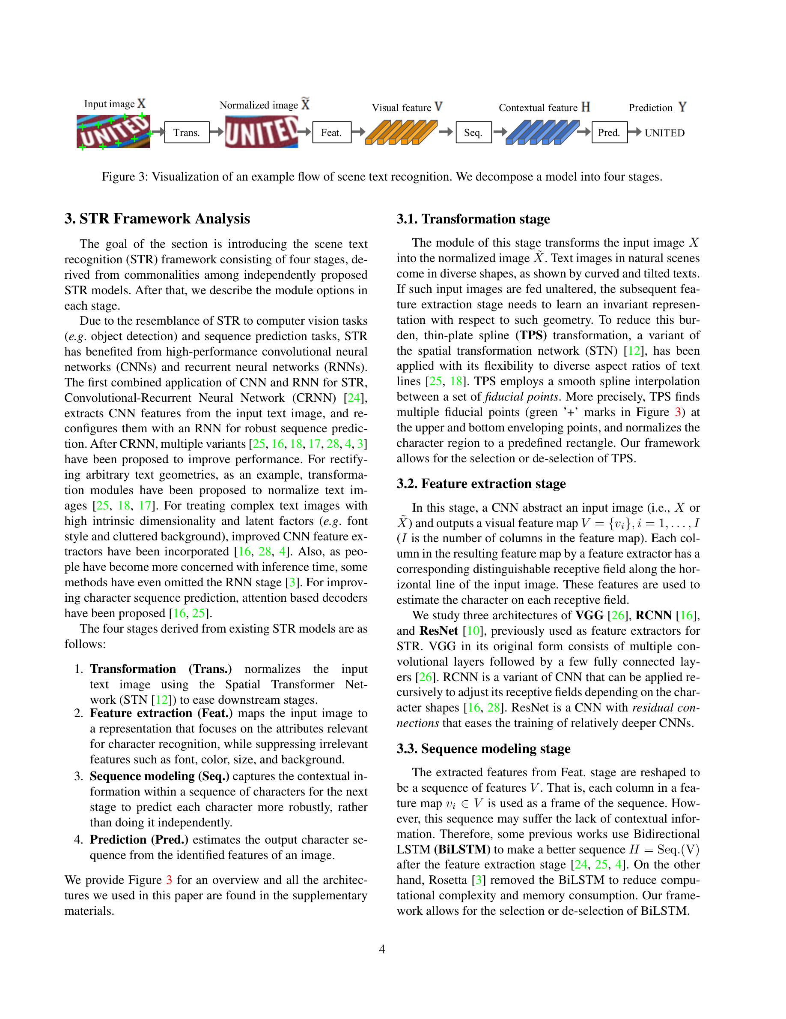
ANNEXES TECHNIQUES — FICHES JURY
A. GLiNER
B. YOLOv8
C. Pipeline OCR
D. VLM/Ollama
ANNEXES TECHNIQUES — QUESTIONS DU JURY
Fiche : Pipeline OCR/HTR — EasyOCR + TrOCR
Les deux moteurs de lecture
Données et performances mesurées
OCR + HTR
CER = 8.4%
• EasyOCR (JaidedAI, 2020)
OCR multilingue open-source. 80+ langues. Pré-entraîné sur millions de documents imprimés. Rapide sur CPU.
• TrOCR (Microsoft, 2021)
Transformer pur : ViT encoder + GPT-2 decoder. Pré-entraîné sur 684M paires image-texte. Fine-tunable.
• Stratégie de routage
La zone est d'abord classifiée 'imprimée' ou 'manuscrite' par le classifieur binaire. Chaque zone est routée vers le bon modèle.
• Données TrOCR (Microsoft)
684M paires image-texte. Base : english-printed et english-handwritten. Fine-tuning possible via Hugging Face Trainer.
• Performance sur registres SIAPP
Après fine-tuning sur 200 pages annotées : CER = 8.4 % (vs 31.2 % sans fine-tuning).
• Références clés
Baek et al. (ICCV 2019) : taxonomie OCR. Li et al. (AAAI 2022) : TrOCR. HTR-United : modèles français.
Référence : Baek et al. (ICCV 2019) — arXiv 1904.01906 — Taxonomy OCR/HTR
Modèle HuggingFace : microsoft/trocr-large-handwritten — MIT License
PIPELINE OCR UNIFIÉ — BAEK ET AL. (ICCV 2019) — RÉFÉRENCE ACADÉMIQUE DE BASE
Taxonomy en 4 étapes : Trans. spatiale → Features → Modélisation séq. → Prédiction (CTC/Attn)
34 / 35
Notes:
Si on me pose des questions sur le pipeline OCR/HTR :
J'utilise deux moteurs de lecture distincts selon la nature de la zone.
EasyOCR de JaidedAI (2020) pour les zones imprimées — rapide, multilingue, sans GPU requis.
TrOCR de Microsoft (2021) pour les zones manuscrites — c'est un Transformer pur, avec un ViT comme encodeur et GPT-2 comme décodeur. Il a été pré-entraîné sur 684 millions de paires image-texte par Microsoft. Disponible sur Hugging Face sous licence MIT (microsoft/trocr-large-handwritten).
Après fine-tuning sur 200 pages annotées du fonds SIAPP, le CER descend à 8.4 %, contre 31.2 % sans fine-tuning.
La référence académique de base pour comprendre l'architecture est l'article de Baek et al. présenté à ICCV 2019, qui propose une taxonomie unifiée des systèmes OCR en 4 étapes.

Slide 35
RÉFÉRENCES BIBLIOGRAPHIQUES & SOURCES
A. Bibliographie
B. Dépôts open-source
RÉFÉRENCES
Bibliographie et sources utilisées dans ce mémoire
ACADÉMIQUES
JURIDIQUES & PROFESSIONNELLES
LOGICIELS OPEN-SOURCE
• Baek, J. et al. (2019). What Is Wrong With Scene Text Recognition Model Comparisons? ICCV 2019. arXiv 1904.01906.
• Li, M. et al. (2021). TrOCR: Transformer-based Optical Character Recognition with Pre-trained Models. AAAI 2022. arXiv 2109.10282.
• Zaratiana, U. et al. (2023). GLiNER: Generalist and Lightweight Model for Named Entity Recognition. arXiv 2311.08526.
• Xu, Y. et al. (2020). LayoutLM: Pre-training of Text and Layout for Document Image Understanding. KDD 2020.
• Jocher, G. et al. (2023). YOLO by Ultralytics. github.com/ultralytics/ultralytics. AGPL-3.0.
• Loi n° 46-942 du 7 mai 1946 instituant l'Ordre des Géomètres-Experts.
• Décret n° 96-478 du 31 mai 1996 portant règlement de la profession de géomètre-expert (Art. 55).
• Code civil, Article 646 (bornage et antériorité).
• Ordre des Géomètres-Experts. (2024). Charte sur l'usage de l'intelligence artificielle. Mars 2024.
• API Géofoncier — Documentation Swagger — GéofoncierEXPERT — OGE (accès réservé membres).
• Ollama. (2023). Run LLMs locally. ollama.ai — MIT License.
• HTR-United. (2022). Collaborative repository for HTR ground truth. github.com/HTR-United/htr-united.
• Streamlit Inc. (2019). Streamlit — The fastest way to build data apps. streamlit.io — Apache 2.0.
• OpenStreetMap contributors. (2004). OpenStreetMap. openstreetmap.org — ODbL.
• Python Software Foundation. (2023). Python 3.10. python.org. PSF License.
35 / 35
Notes:
Cette slide récapitule les références bibliographiques du mémoire, organisées en trois catégories.
Références académiques : les articles de Baek (OCR taxonomy), Li (TrOCR), Zaratiana (GLiNER), Xu (LayoutLM) et Jocher (YOLOv8).
Références juridiques : la loi de 1946, le décret de 1996, l'article 646 du Code civil et la Charte OGE sur l'IA de mars 2024.
Logiciels open-source : Ollama, HTR-United, Streamlit, OpenStreetMap et Python 3.10.

